Slide 1

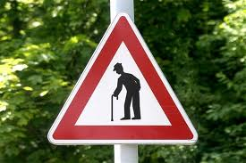
Fyziologické zvláštnosti v ontogenezi
MUDr. Kateřina Kapounková
Fakulta sportovních studií
Masarykova univerzita Brno

Slide 2
Ontogeneze
= vývoj jedince od narození do smrti
člení se na věkové etapy, pro které jsou charakteristické anatomické, fyziologické, psychologické a sociální zvláštnosti
Během ontogeneze se zvětšuje velikost těla i jeho částí a dochází k tzv. kvantitativním změnám=RŮST (končí v dospělosti)
Kvalitativní změny ( zdokonalování f-cí ) = VÝVOJ (pokračuje po celý život).

Slide 3
Vývojová období
prenatální - období od početí jedince až po narození jedince
rané dětství - od narození do 3 let
novorozenec - od narození do 1 měsíce
kojenec - od 1 měsíce do 1 roku
batole - od 1 roku do 3 let
předškolní věk - od 3 let - 6 let
mladší školní věk - od 6 let - 11, 12 let
starší školní věk - od 11, 12 let - 20 - 22 let
puberta - od 11, 12 let - 15 let
adolescence - od 15 let - 20 - 22 let
dospělost - od 20 - 22 let - 65 let
časná dospělost - od 20 - 22 let - 31 let
střední dospělost - od 31 let - 45 let
pozdní dospělost - od 45 let - 65 let
stáří - od 65 let do smrti

Slide 4
Období do 3.let
intenzivní růst a psychomotorický vývoj
spontánní pohybovou aktivitu reguluje centrální nervový systém na podkladě reflexů
dochází k propojení psychické a fyzické složky
lokomočním projevem je KROK
HRA-spontánní pohybová aktivita
PA pro toto období: 75% doby bdění, dostatečný spontánní pohyb ve vhodném prostředí

Slide 5
Předškolní věk (3-6let)
Pomalý a klidný růst a vývoj, dokončuje se vývoj hrubé a jemné motoriky
Patrné individuální odlišnosti, počátky abstraktního myšlení
Děti normomotorické 60% volného času v pohybu, děti hypermotorické 80% volného času v pohybu, děti hypomotorické 40% volného času v pohybu

Slide 6
Předškolní věk (3-6let)
Pokud PA není naplněna reaguje organismus adaptací (či maladaptací)-naplnění potřeby je nutné pro stimulaci růstu a vývoje
Stimulace a adaptace vytváří podmínky pro f-ci orgánů+včasná prevence pro obezitu, diabetes, ischemickou chorobu srdeční, degenerativní změny pohybového aparátu a vertebrogenní obtíže

Slide 7
školní věk
Dokončuje se vývoj jemné motoriky, vzrůstá výkonnost svalstva
Nerovnoměrnost v růstu kostí a svalstva-neohrabanost, pohyby nejsou dokonale přesné
Časté vadné držení těla díky omezení PA (školní docházka), riziko obezity, cukrovka
PA : všestranná, nevhodná raná specializace (svalové dysbalance, mikrotraumata)

Slide 8
Adolescence
Zpomalení růstu, vývoj v pohybové oblasti, pohyby koordinované, dosažení vrcholu ve své fyzické kondici
Organismus má vysoký stupeň formovatelnosti, tj. menším úsilím dosahuje většího efektu – rychlejší růst trénovanosti, roste svalová síla

Slide 9
Dospělost
Růst tělesné výšky zastaven, zvyšuje se hmotnost těla, osifikace kostí ukončena
Rychlá myšlenková a pohybová pohotovost
Vyšší fyziologická zdatnost – tělesná obratnost, nejkratší reaktivní doba
Vrchol zdraví a síly
30 rok života-harmonie všech složek osobnosti, zakončení vývoje (evoluce), nastává involuce (stárnutí)
Organismus se postupně opotřebovává, větší unavitelnost, delší regenerace
PA je důležitá pro udržení dobrého zdravotního stavu, musí odpovídat věku a stimulovat org. harmonicky a všestranně

Slide 10
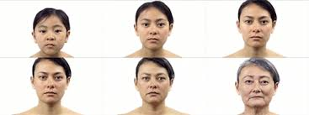
KLASIFIKACE VĚKU A PRŮBĚH STÁRNUTÍ:
Klasifikace | Typický věk | Sociální a biologická charakteristika
Střední věk | 40 – 65 roků | Druhá polovina pracovní kariéry. Biologické systémy zhoršení o 10% - 30%.
Nižší starší věk | 65 – 75 roků | Začátek důchodového věku. Další ztráty biologických funkcí, zachovaná homeostáza.
Střední starší věk | 75 – 85 roků | Podstatné zhoršení funkcí v průběhu denních aktivit, výraznější ztráta homeostázy, schopnost nezávislého života.
Vyšší starší věk | > 85 roků | Neschopnost nezávislého života, institucionální a opatrovatelská péče.

Slide 11

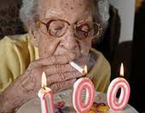
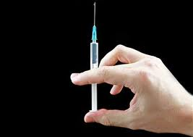
Interindividuální rozdíly
Funkční stav závisí na širokém okruhu fyziologických, psychologických a sociologických ukazatelů
Individuálně rozdílné subjektivní hodnocení funkčnosti jednotlivých systémů
Interindividuální diference se zvyšují s věkem
biologický věk

Slide 12
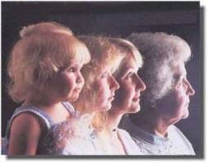
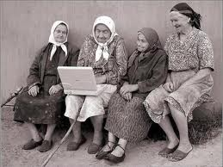
VLIV POHLAVÍ NA DÉLKU ŽIVOTA
Ženy žijí déle v průměru o 5 až 9 roků, podobně v celé živočišné říši
Většina lidí vysokého věku jsou ženy (kolem 60%)
Ženy mají nižší mortalitu v nižším a středním věku
Žena produkuje estrogeny – ochrana proti ateroskleróze
Ženy mají nižší mortalitu na ICHS a rakovinu plic
V minulosti kouřilo tabák více mužů, dnes … ?
Při autohaváriích zemře více mužů … ?

Slide 13
Tabulka 10 zemí s nejvyšší délkou života podle OSN
 | Země | (očekávaná délka života (v letech)
1 | Japonsko | 82,6
2 | Hong Kong | 82,2
3 | Švýcarsko | 82,1
4 | Izrael | 82,0
5 | Island | 81,8
6 | Austrálie | 81,2
7 | Španělsko | 80,9
8 | Švédsko | 80,9
9 | Macao | 80,7
10 | Francie | 80,7

Slide 14
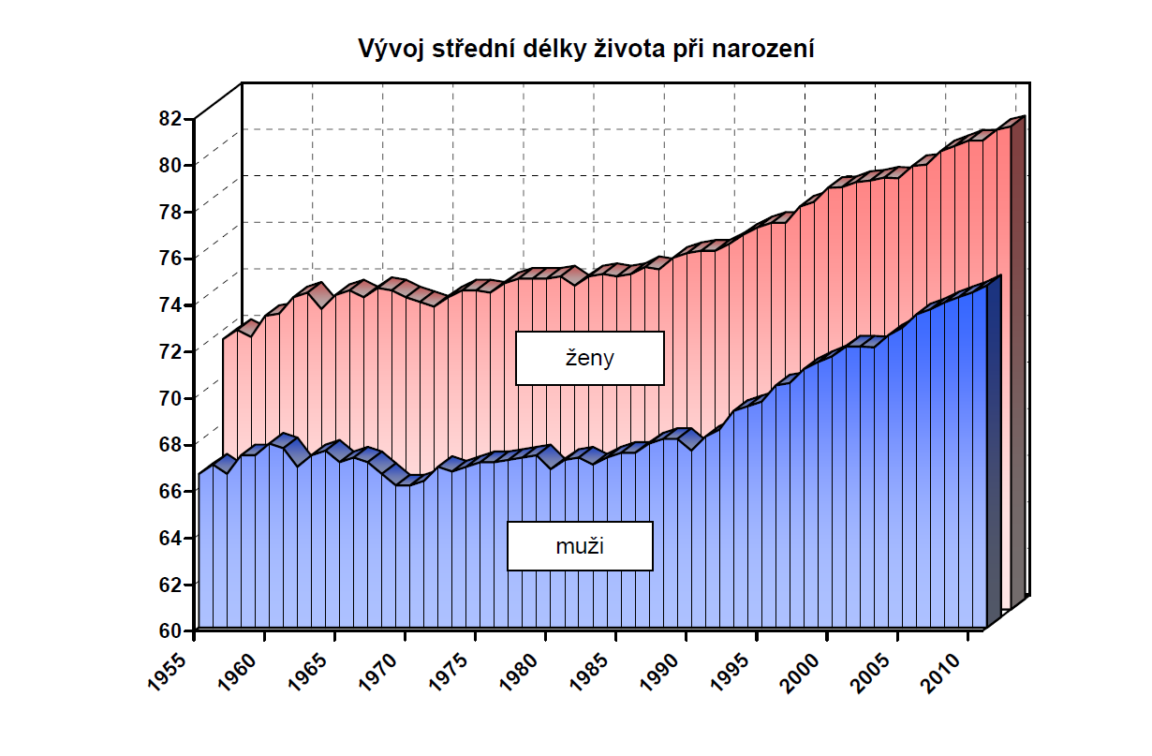
Roky | muži | ženy
1960 | 67,90 | 73,40
1990 | 67,60 | 75,40
2000 | 71,65 | 78,35
2011 | 74,69 | 80,74
cca 18% české populace - senioři

Slide 15
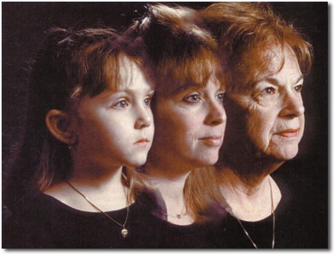
Dlouhodobě dochází k populačnímu stárnutí.
Počet osob ve věku 65 let a více převyšuje počet dětí ve věku 0–14 let ( od roku 2006) – 3/5 členských zemí Evropské unie (Německo, Itálie)
Nejčastější příčiny úmrtí v ČR ( 2011)
1 místo :nemocí oběhové soustavy ( 49,3%)
2.místo : novotvary způsobily (25,8 %)
3.místo : vnější příčiny (poranění a otravy) 5,6 %
4.místo : nemoci dýchací soustavy ( 5,3 % )
Je pokles pohybové aktivity součástí stárnutí?

Slide 16

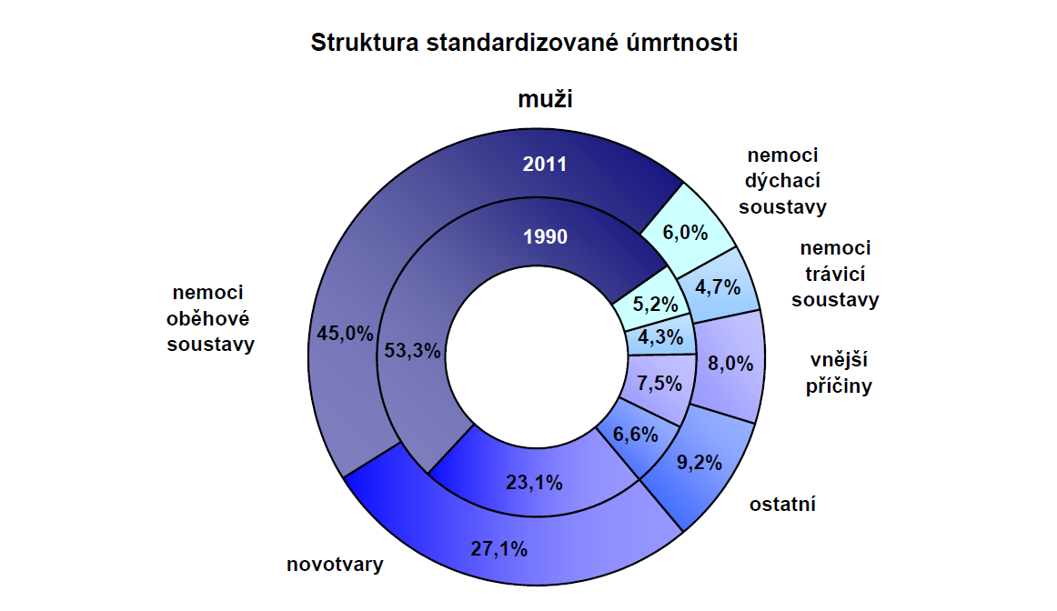

Slide 17
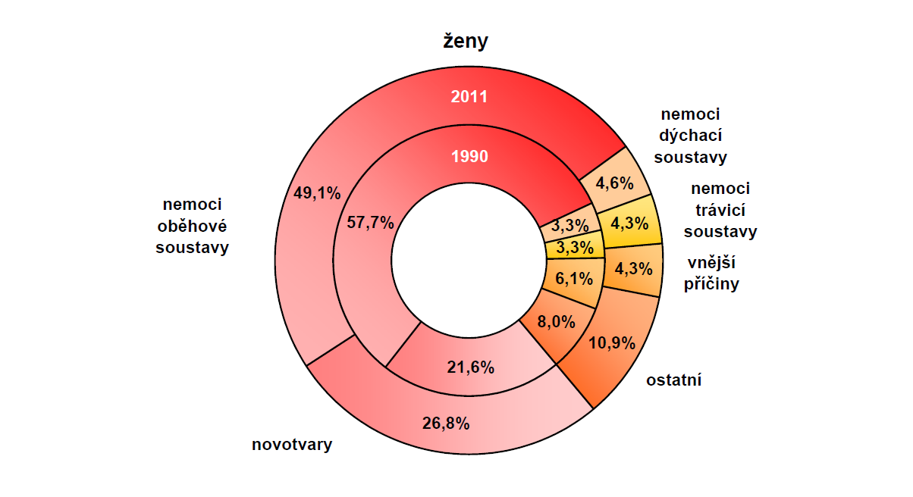

Slide 18
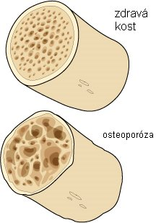
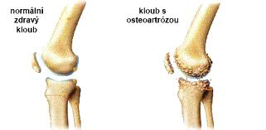
VLIV STÁRNUTÍ NA pohybový systém
Pokles tělesné výšky (zvyšující se hrudní kyfóza
a komprese intervertebrálních disků)
Zvýšení tělesné hmotnosti už v průběhu středního věku, stabilizace ve starším věku, pokles aktivní tělesné hmoty zvyšování podílu tuku
Ztráta svalové hmoty vede k progresivnímu poklesu svalové síly a vytrvalosti………………………………………………. ( involuční sarkopenie )
Více na DKK, od 40 let ztráta svalové hmoty 5% za dekádu
Progresivní ztráta kostních minerálů a matrix a progresivně zvyšující se tendence ke zlomeninám
Poškození kloubních chrupavek vede k většímu výskytu artróz
Ztráta pružnosti šlach a vazů predisponuje k porušení těchto útvarů a k podvrtnutím

Slide 19
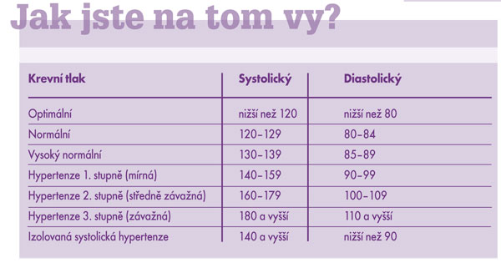
KARDIOVASKULÁRNÍ SYSTÉM
Progresivní pokles SF max
Maximální srdeční výkon klesá paralelně s VO₂ max
Progresivní vzestup systolického TK
Zvyšující se vegetativní dystonie vede k vzestupu výskytu posturální hypotenze

Slide 20
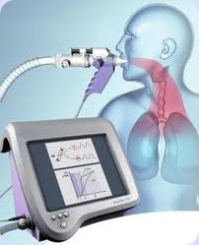

RESPIRAČNÍ SYSTÉM
Ztuhlost hrudního koše a ztráta elasticity plicní tkáně.
Pokles vitální kapacity a vzestup reziduálních objemů
Nestejnoměrná distribuce plynů
CENTRÁLNÍ NERVOVÝ SYSTÉM A SMYLOVÉ orgány
Vzrůstající problémy s krátkou pamětí,
poznáváním a s učením se novým úkolům, poruchy spánku
Zhoršení vidění a slyšení a zpomalení rychlosti reakce snižuje možnosti vykonávat některé pohybové aktivity
Při doporučování pohybové aktivity musí být zohledněno zhoršení chůze, třes, ztráta rovnováhy a zvýšená tendence k pádům

Slide 21
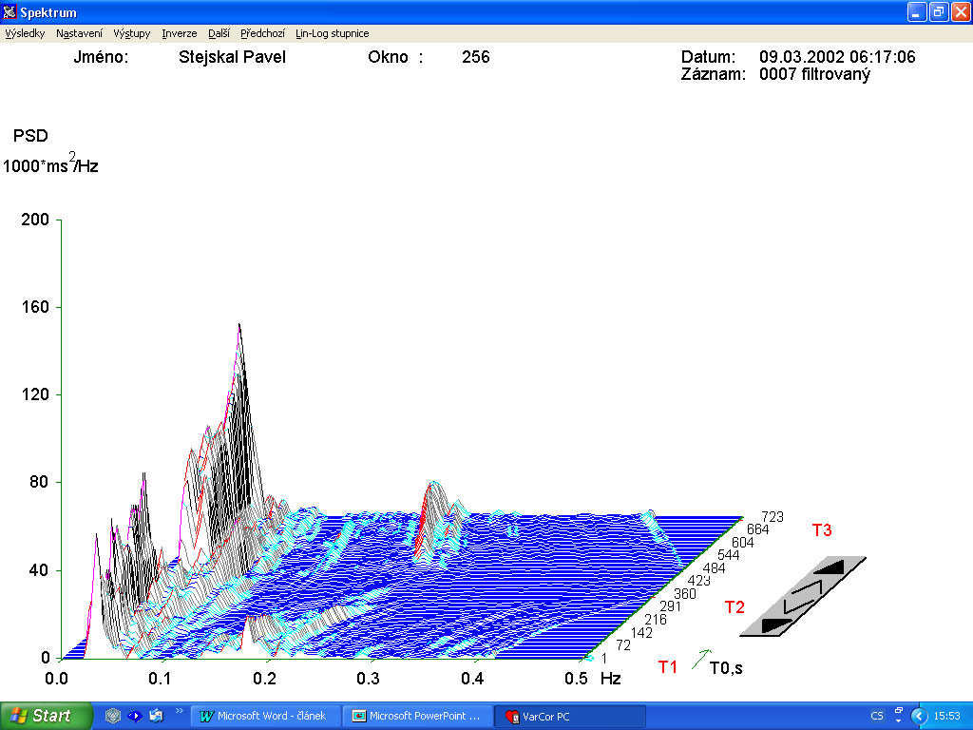
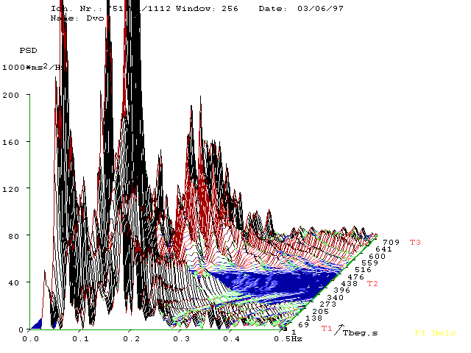
AUTONOMNÍ NERVOVÝ SYSTÉM
Klesá aktivita obou větví, pokles aktivity vagu je větší, s věkem se zvyšuje převaha sympatiku
vagus
sympatikus
Spektrální analýza variability srdeční frekvence
sympatikus
vagus

Slide 22
ENDOKRINNÍ SYSTÉM
snížení senzitivity adrenergních receptorů
snížení produkce kortizolu a aldosteronu
snížení produkce pohlavních hormonů
snížení produkce inzulínu, snížení glukózové tolerance
ztráta diurnálního rytmu produkce růstového hormonu (funguje jako biochemický zesilovač zátěží modulované syntézy svalových proteinů, zvyšuje mobilizaci tuků a tím chrání proteiny při negativní energetické bilanci)
zvýšení hladiny parathormonu a snížení hladiny kalcitoninu
Zhoršené podmínky pro udržování stálého vnitřního prostředí během prolongované pohybové aktivity
IMUNITNÍ SYSTÉM
Zhoršení různých komponent imunitního systému může limitovat reparační procesy po intenzivní práci

